Slide 1
中企盈创高科（北京）技术培训中心

Slide 2
目 录
CONTENTS
公司介绍
01
课程介绍
02
权威专家
03
学员风采
04

Slide 3
01
公司介绍
简介概况
热门课程
教学理念

Slide 4
简介概况
我中心是一家集工业企业设备管理人员、高级工程师、技术人员于一体的高端培训机构。在始终坚持以"服务于民族企业、培养先进型人才"为战略思想的指导下，取得了较快发展，并定期与欧美等发达国家相关机构开展专业技术交流与先进技术的培训工作，累计培训各种专业性人才18000多人次，并得到了广大企业的高度评价和认可。

Slide 5
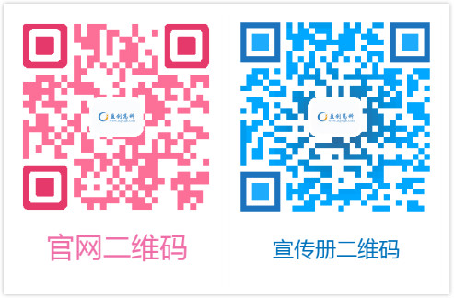
热门课程
… …
特种设备、安全类
设备管理、TPM类
PLC控制系统类
数控、液压、机器人...

Slide 6
我们的教学理念
服务于民族企业，培养先进型人才
定期与欧美等发达国家相关机构开展专业技术交流与先进技术的培训工作，累计培训各种专业性人才18000多人次，并得到了广大企业的高度评价与认可
全方位互动交流学习
通过课堂交流互动，共商解决之道，整合企业资源，集思广益、群策群力，共同寻求更有效、科学、可持续性的方法与标准；
权威专家主讲
技术领域100多位顶尖师资，涉及现代设备管理、设备润滑、液压技术、数控技术、特种设备、精益求精生产等领域，帮助提升技术技能；
人脉整合平台
通过研修学习与精英交流、主题沙龙等活动载体，集结行业人员齐聚交流学习，营造广布人脉、整合资源的优质平台；

Slide 7
02
课程介绍
公开课程
内训课程

Slide 8
我们有哪几大类课程？
PLC控制系统，Programmable Logic Controller，可编程逻辑控制器，专为工业生产设计的一种数字运算操作的电子装置，它采用一类可编程的存储器，用于其内部存储程序，执行逻辑运算，顺序控制，定时，计数与算术操作等面向用户的指令，并通过数字或模拟式输入/输出控制各种类型的机械或生产过程。是工业控制的核心部分。
特种设备包括锅炉、压力容器、压力管道、电梯、起重机械、客运索道、大型游乐设施、场（厂）内专用机动车辆等。这些设备一般具有在高压、高温、高空、高速条件下运行的特点，易燃、易爆、易发生高空坠落等，对人身和财产安全具有较大危险性。
特种设备
PLC控制系统
近年来，随着数控机床的普及应用，给我国机械制造业的发展创造了条件，并为企业带来了很大的效益，但是由于数控设备的先进性，复杂性和智能化的特点，在维修理论、技术和手段上都发生了极大的变化。
随着设备现代化水平的不断提高，设备管理的难度系数也就相应加大，相关专家从研究“设备点检”入手，以跨学科，跨产业的新思维方式从企业的组织变革，学习当前国际上的新知识，掌握新技术，运用先进的管理手段，来提高设备管理现代化水平，确保安全生产，提高经济效益。
数控技术
现代设备管理
高压电气
高压电器是在高压线路中用来实现关合、开断、保护、控制、调节、量测的设备。一般的高压电器包括开关电器、量测电器和限流、限压电器。
液压技术
随着我国经济的快速发展，液压设备以它独特的优点已广泛应用于我国各个领域。由于液压系统是结构复杂且精密度高的机、电、液综合系统，液压故障诊断难度较大，常常成为企业生产运行的重大障碍。

Slide 9
西门子S7-300__400_PLC应用与故障诊断技术培训班
硬件组态与编程
用编程软件STEP 7诊断故障
用硬件诊断故障
编程软件与仿真软件上机实验
WinccFlexible HMI组态编程软件技术
故障诊断的编程与显示

Slide 10
特种设备管理及危化品，防火防爆培训
03
特种设备运行与维修
新时期国家对特产设备管理提出新要求
02
贯彻国家最新颁布法律法规
01
04
企业安全管理

Slide 11
特种设备管理与企业安全生产培训
特种设备概述
企业安全生产技术
特种设备安全管理
案例分析及安全管理探讨

Slide 12
现代工业装备管理智能化与信息化应用、工业4.0培训
1.设备资产现代管理系统和管理体系探讨
2.信息技术在现代企业设备管理中的应用
3.智能化技术在现代企业社保管理中的应用
4.智能化与信息化成功案例经验分享与剖析

Slide 13
现代设备管理与设备点检工程技术培训
TPM(全面设备管理）活动简介
如何成功推行TPM(全面设备管理）活动
如何提高设备综合效率（OEE）
设备零故障管理方法——防错法
设备可靠性和维护管理
设备点检
备件库存科学化管理
基于风险的维修（RBM）能解决哪些问题？
设备改善案例分享和现场交流与研讨

Slide 14
TPM全员设备保全实战培训
从企业现状与TPM的历史演变看全员设备保全活动
切合企业实际推进TPM全员设备保全活动
全员设备保全之核心思维：零故障与设备效率改善
准确定位和把握设备管理的第一道防线---自主保全
让设备现场管理精细化---展开自主保全活动
TPM活动的基本运作技术
TPM之专业保全活动

Slide 15
高压电器设备原来及绝缘预防试验技术培训
1.绪论
2.电气设备的绝缘试验
3.局部放电试验
4.绝缘油的气象色谱分析
5.店里变压器试验与故障检修
6.电力电缆绝缘试验及故障检测
7.电力电缆附件运行维护与常见故障分析
8.电流、电压互感器试验及故障诊断
9.避雷器绝缘试验及故障诊断
10.套管、绝缘子试验及故障分析
11.高压开关柜试验及故障诊断
12.GIS组合电气试验及故障诊断
13.电力电容器绝缘试验及故障诊断
14.输电线路试验与状态检修
15.配电线路试验与状态检修
16.电网中性点与接地装置
17.接地装置试验与改造
18.电气绝缘在线检测
19.在线检测技术在电气设备状态检修中的应用
20.智能电网、智能小区与微网建设等新技术简介
21.新能源发电与分布式电力系统简介
22.电气设备状态检修与故障诊断相关国家标准和行业标准的讲解
23.电气设备状态检修与故障诊断新技术的发展趋势
24.新技术应用

Slide 16
变电运行综合技术培训
1.变电运行各项规章制度及必备知识概论；
2.变电站一次设备的运行与检修；
3.变电站电气主接线和站用电接线运行及典型变电站倒闸操作票填写；
4.变电站二次系统运行；
5.电力系统继电保护；
6.变电站综合自动化
7.变电站事故处理原则及典型案例分析；
8.配电线路（架空线路、电缆线路）、变电站防雷与接地技术及典型案例分析；
9.谐波对配电网及用户的影响，防止谐波的措施
10.变电站及用户常见的操作过电压和谐振过电压及防止过电压措施。
11.智能电网与智能变电站
12.专题讲座--防爆电器及其防爆技术

Slide 17
液压系统维护及故障诊断实用技术培训
液压系统的设计
液压回路常见故障分析与诊断排除
液压系统的使用维护与管理
普通液压控制阀的使用、维修与故障诊断排除
液压系统常见故障分析、诊断排除与案例
液压系统与故障诊断总述
特殊液压阀及液压辅件的使用维修与故障诊断
液压工作介质使用管理及液压泵与液压执行元件的使用维护

Slide 18
数控机床加工工艺与编程培训
UG NX8.0型腔铣削自动编程技术（2.5轴、3轴）
数控镗铣手工编程
数控车削手工编程
UG NX8.0变轴曲面铣削自动编程技术（4-5轴）

Slide 19
数控机床故障诊断及维修技术培训
详细讲解数控机床的进给传动系统的调整与维修
典型西门子（SIEMENS）系统报警诊断技术
刀库和换刀机械手的调整与维修技术
软故障的的处理
典型发那科（FANUC）系统报警诊断技术
机床报警的处理

Slide 20
FANUC数控故障诊断维修培训
典型FANUC系统维修技术及相关操作
数控机床PMC控制技术及故障诊断方法
数控机床主轴速度控制及常见故障诊断方法
数控机床进给驱动系统维修技术
加工中心自动换刀控制装置及维修技术

Slide 21
SIEMENS数控系统维修维护培训
第一讲：数控机床控制介绍
第二讲：810D/840D组成
第三讲：系统诊断信息
第四讲：机床数据
第五讲：误差补偿
第六讲：数据备份及恢复
第七讲：S7-300 PLC
第八讲：故障诊断案例
第九讲：SINUMERIK802D数控系统故障诊断

Slide 22
三菱PLC编程应用与变频调速技术高级研修班
01
三菱FX/Q系列PLC应用技术（结合上机实际讲解）
02
中低压变频调速应用维护技术

Slide 23
施耐德PLC高级培训
第一讲：施耐德 PLC主要功能和特点
第二讲：施耐德Unity硬件体系架构
第三讲：施耐德Unity Pro编程
第四讲：施耐德PLC冗余热备控制系统
第五讲：施耐德Twido PLC系统
第六讲：施耐德PLC通信技术及网络架构
第七讲：施耐德PLC工程开发应用
第八讲：施耐德PLC工程应用实例
第九讲：编程软件与仿真软件上机实验

Slide 24
企业节能减排与能源管理创新培训
节能量计算
节能减排管理
节能减排监督管理
节能减排新机制新思路新方法
典型节能技术简介
行业节能减排技术

Slide 25
工业机器人应用控制及管理培训
第一讲：基本应用和编程
第二讲：工业机器人的日常管理
第三讲：工业机器人的机械结构及故障诊断
第四讲：电气系统的控制方法及快速故障诊断方法
第五讲：工业机器人的应用实例及系统设计
第六讲：工业机器人的维护保养
第七讲：ABB机器人应用系统说明
第八讲：ABB机器人应用领域及案例

Slide 26
工业机器人编程操作及控制技术培训
机器人故障报警及诊断
工业机器人组成
信号
示教盒（TP）
自动运行
工业机器人坐标系
基于PLC的机器人自动控制
编程
回零点
程序编辑
文件备份和恢复
程序执行
其它功能
应用案例

Slide 27
机电一体化及控制技术培训
机动传感技术
检测与传感器
控制系统
通信技术
变频调速技术
伺服驱动及控制技术

Slide 28
设备润滑管理与技术（节能）培训
现代润滑技术及发展
常用润滑剂的性能及特点
全面讲解国家标准GB/T 13608-2009合理润滑技术通则
润滑油品的选择方法
假冒伪劣润滑油脂的判别
润滑油品检查与诊断、油液的综合监测
加强管理是搞好设备润滑的重要保障
润滑油品的使用与维护
润滑系统的维护
学员答疑、研讨及培训考试

Slide 29
设备振动故障测试分析与诊断技术培训
第一章：振动状态监测基础知识
第七章：红外监测诊断技术
第二章：转子系统状态监测与故障诊断技术
第八章：电机电参量分析及故障诊断方法
第三章：滚动轴承状态监测与故障诊断技术
第九章：电力设备故障诊断技术及应用实例分析
第四章：齿轮箱状态监测与故障诊断技术
第十章：石化设备故障诊断技术及应用实例分析
第五章：设备运行状态的趋势分析与劣化管理
第十一章：冶金设备故障诊断技术与应用实例分析
第六章：设备油液分析及诊断技术
第十二章：液压设备故障诊断技术及应用实例分析

Slide 30
空压机（组）运行管理及诊断维护培训
空压机润滑管理
空压机的附属设备
空压机运行维修和故障诊断
空压机的运行管理
空压机分类

Slide 31
微机保护及变电站综合自动化技术培训
1
基础理论
10%
2
微机保护选择及配置原则
30%
3
主设备保护整定计算
50%
4
继电保护装置及二次回路故障、检修与典型案例
70%
5
变电站综合自动化技术
90%
研究讨论学员提出的具体问题，提出对策建议，解决实际问题
6
100%

Slide 32
锅炉大气污染物净化讲座
锅炉烟气污染物控制政策和法规标准
锅炉灰渣净化技术
锅炉烟气硫净化技术
锅炉烟气No x 净化技术

Slide 33
精益供应链与物流管理实战培训
企业间战略合作与战略联盟
现代物流及供应链管理概述
企业物流与物流企业
面向供应链的生产物流管理
供应链中的供应物流管理
供应链中的销售物流管理
物料管理与库存控制
供应链与物流成本管理

Slide 34
功能安全SIL等级验证、评估技术专题培训
功能安全SIL相关标准知识
确定SIL等级的方程及其公式
SIL等级验证及评估技术目前国内及国际发展应用现状
SIL等级验证方法
SIS评估验证流程及步骤
SIL等级验证分析&案例

Slide 35
管道阴极保护及防腐蚀技术培训
金属的腐蚀与管道外防腐层；
辅助阳极的选择；
管道阀室防雷防静电技术；阴极保护中的防雷；
管道阴极保护主要参数及测试；
阴极保护系统的安装与维护；
阴极保护的基本原理、数据和有效测试方法；
阴极保护系统的运行管理；
阴极保护方法及故障排除
交直流杂散电流干扰的有效检测与防护；
阴极保护中的屏蔽问题；
阴极保护站常见故障处理；
阴极保护准则
恒电位仪主要性能指标、基本工作原理、故障判断和处理方法；
牺牲阳极保护阳极材料；
外加电流阴极保护阳极材料；
管道阴极保护工程施工资质要求、施工规范及验收标准；

Slide 36
企业中高层领导艺术与管理创新高级研修班
领导风格与影响力
团队建设与执行力提升
加强自身修炼，实现自我超越
经营模式创新与特色发展
领导力长远发展计划
1
2
3
4
5

Slide 37
中企盈创高科--内训课程
11.计量仪表及控制阀技术
12.西门子人机界面应用技术
13.设备润滑管理与技术（节能）
14.三菱PLC编程应用与变频调速技术
15.综合自控系统高级培训班
16.工厂配电技术
17.机电一体化及控制技术
18.锅炉管理、优化运行及节能减排新技术
19.变频器应用及故障诊断维修技术
20.企业节能减排与能源管理
S7-300/400 PLC应用与故障诊断技术
现代设备管理与设备点检工程技术
液压气动系统维护及故障诊断技术
特种设备管理与事故应急预案
精益生产实践
变电运行综合技能
防雷接地、抗干扰
微机保护及变电站综合自动化技术
西门子PLC S7系列编程应用与变频调速技术
高压电气设备试验及电气设备故障诊断技术
21.设备预防性维修管理创新与自主保全技术
22.安全仪表系统（SIS）应用维护技术
23.罗克韦尔PLC 变频调速器的应用及故障诊断
24.设备振动故障测试分析与诊断技术
25.精益供应链与物流管理实战
26. FANUC系统数控机床故障诊断及维修技术
27. SIEMENS数控系统维修维护
28.数控机床加工工艺与编程
29.五型班组建设及班组长胜任力提升实战训练
30.工业机器人应用控制及管理

Slide 38
03
权威专家

Slide 39
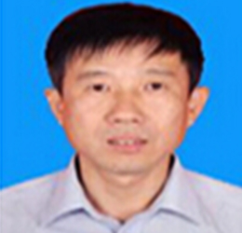
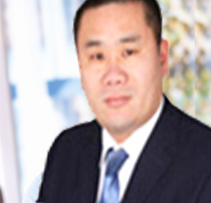
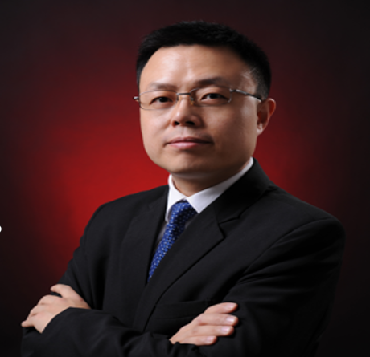
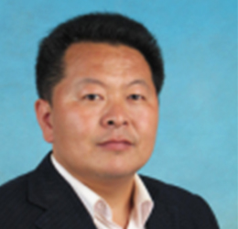
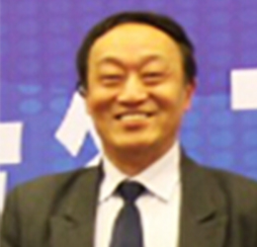
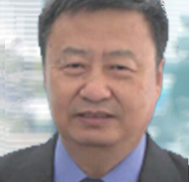
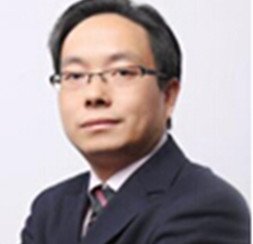
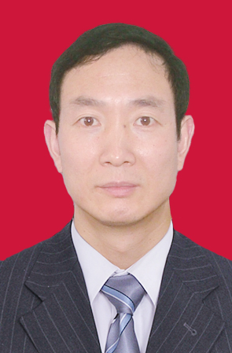
权威专家
特种设备实战讲师--栾老师
生产管理专家--陆老师
西门子特聘讲师--梁老师
特聘讲师--王老师
特种设备安全专家--杨老师
设备管理、液压技术特约讲师--
卜老师
高级企业培训师--柳老师
西门子特聘讲师--何老师

Slide 40
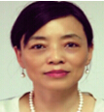
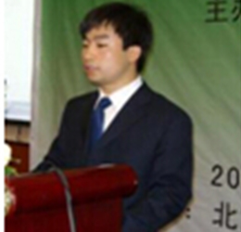
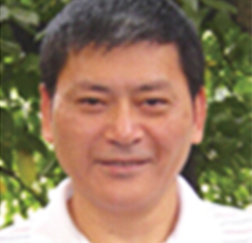
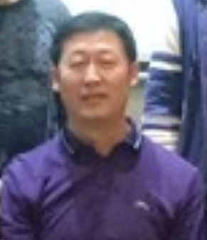
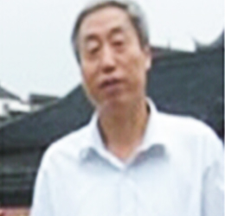
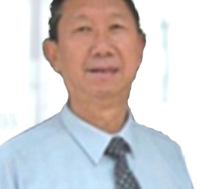
权威专家
数控、机器人特聘专家--耿老师
SIEMENS PLC专业讲师--武老师
特聘讲师--马老师
西门子PLC特约讲师--廖老师
特检院特聘讲师--宋老师
液压气动技术资深讲师--张老师
液压实战讲师--陆老师
设备资深讲师--张老师

Slide 41
04
学员风采

Slide 42
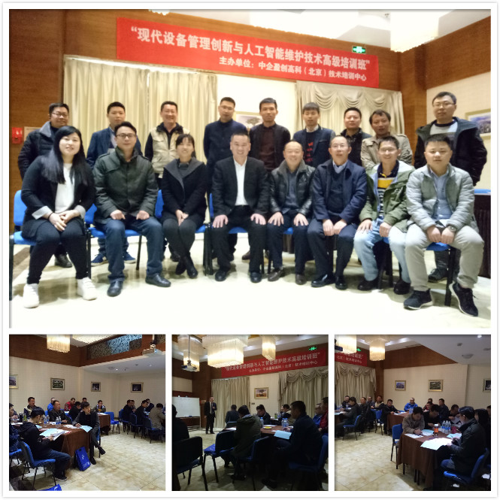
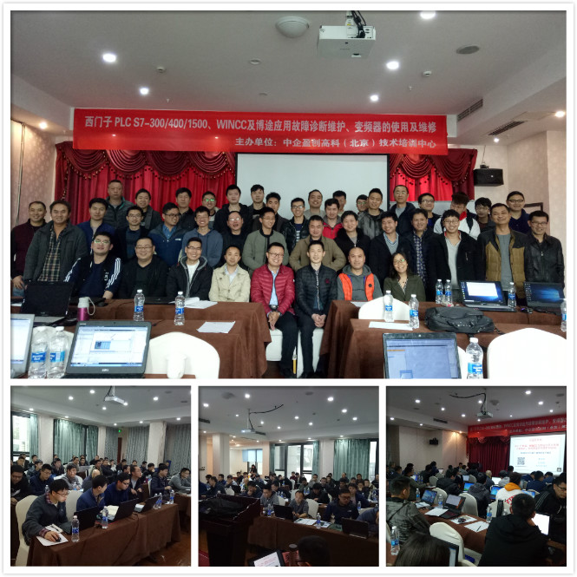
学员风采
重庆-设备管理、
现代设备管理创新与人工智能维护
重庆-西门子PLC、
S7-300/400/1500

Slide 43
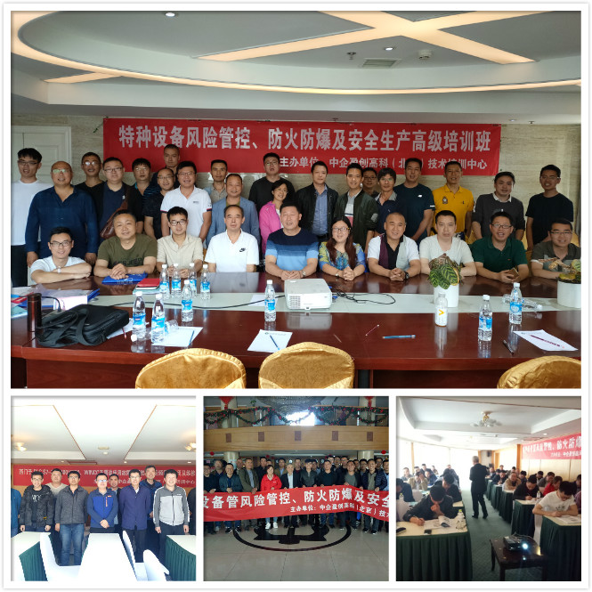
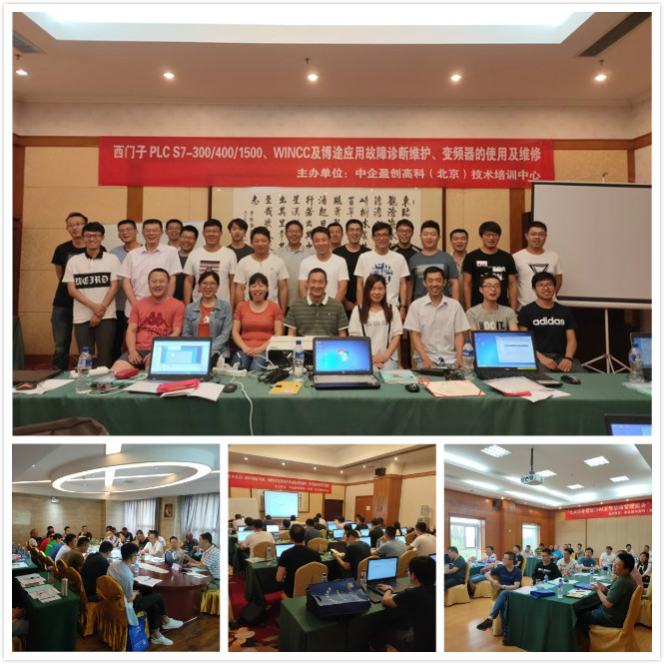
学员风采
成都、青岛-特种设备、
风险管控、防火防爆、安全生产
烟台、重庆-西门子PLC、
WINCC、博途、变频器

Slide 44
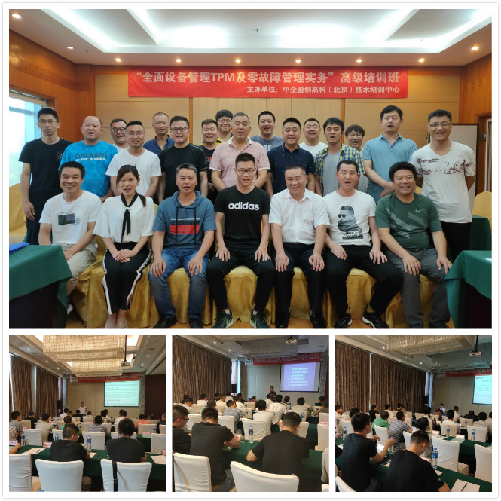
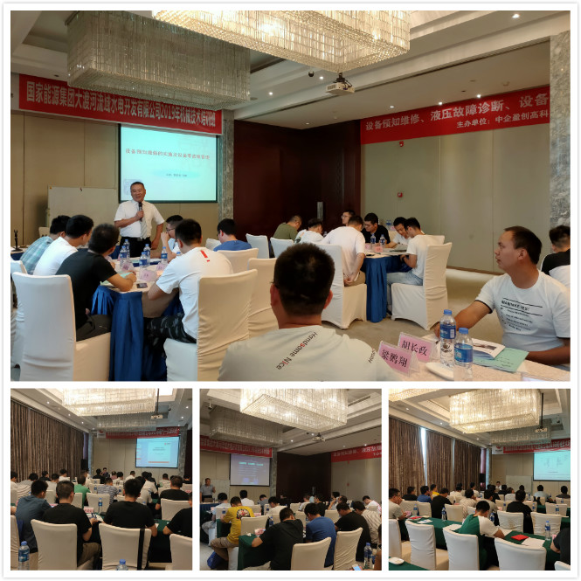
学员风采
烟台-设备管理、
全面设备管理TPM、零故障管理实务
乐山-机械技术、
设备预知维修、液压、振动
乐山-电气一次

Slide 45
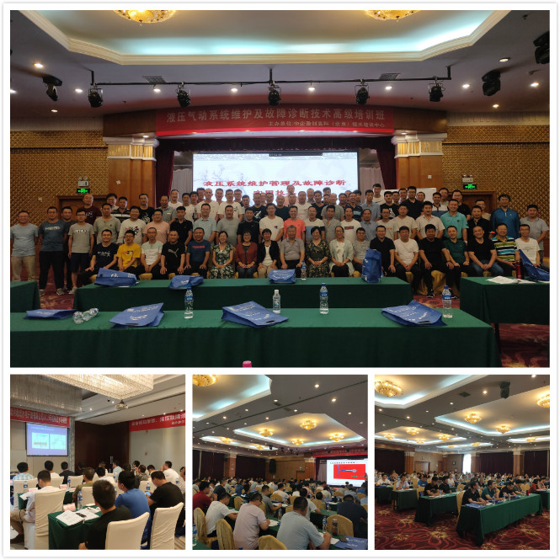
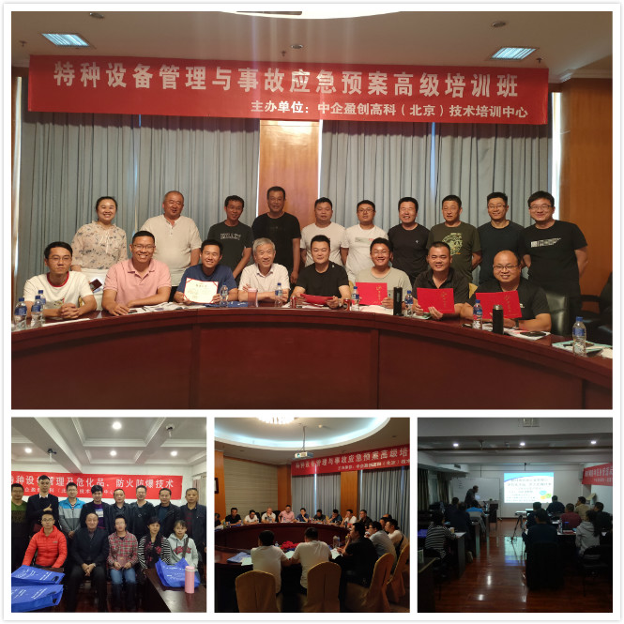
学员风采
烟台-液压系统
液压气动系统维护及故障诊断
烟台、武汉-特种设备、
特种设备、事故应急预案
武汉-
设备润滑

Slide 46
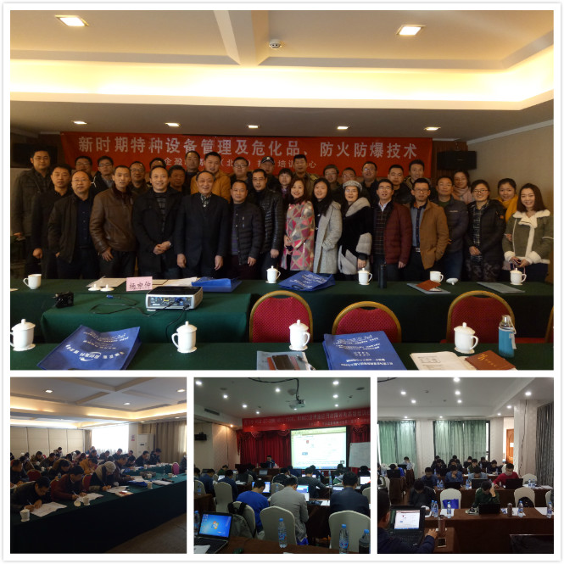
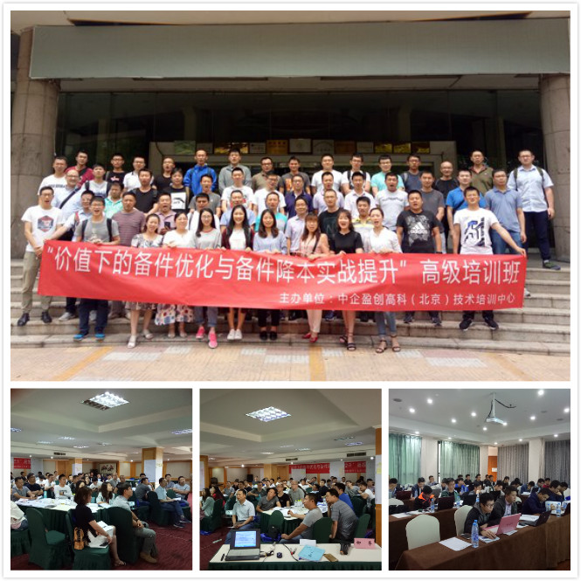
学员风采
绵阳-特种设备、
新时期特种设备管理、危化品、防火防爆
青岛-备品、备件
价值下的备件优化、降本

Slide 47
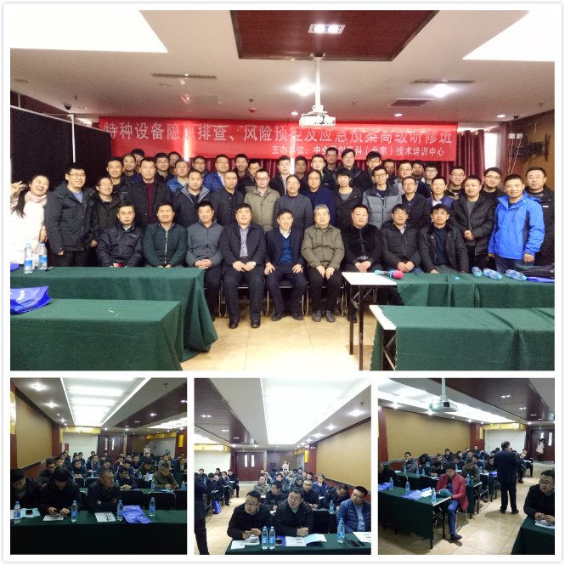
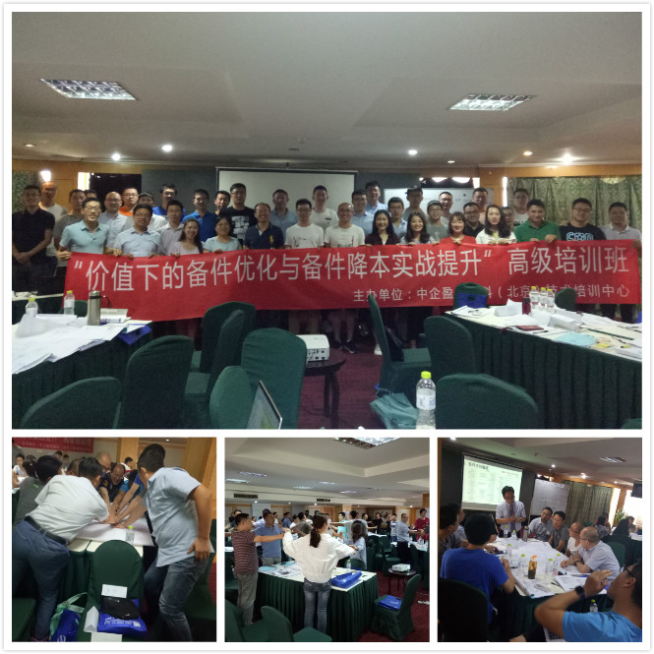
学员风采
潍坊-特种设备
隐患排查、风险预控、应急预案
长春-备品、备件
价值下的备件优化、降本

Slide 48
学员风采
持续更新中
更多精彩内容，请关注官网WWW.zqycgk.com

Slide 49
我们将竭诚为您服务
咨询热线：010-82789475
传 真：010-82789478

